Slide 1
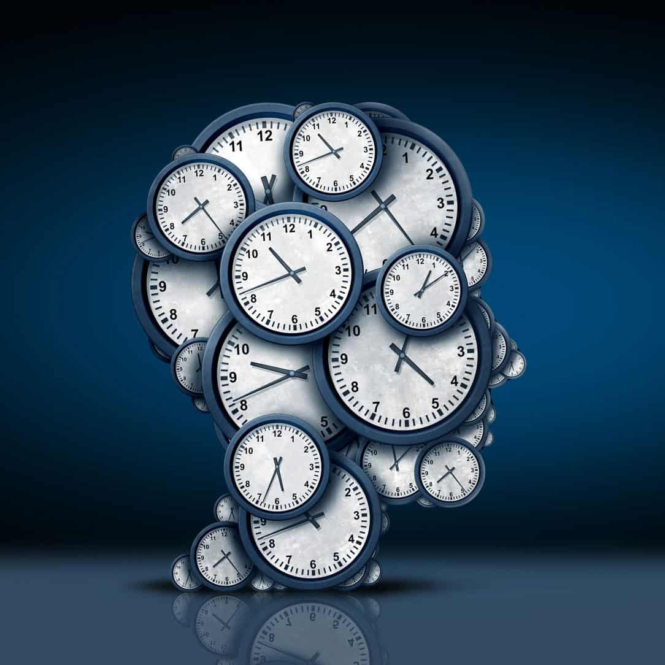
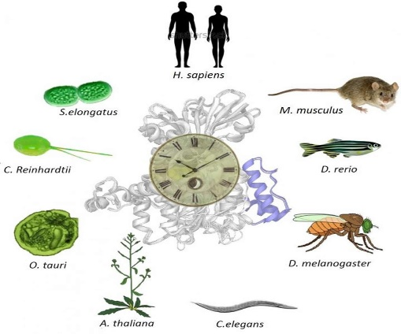
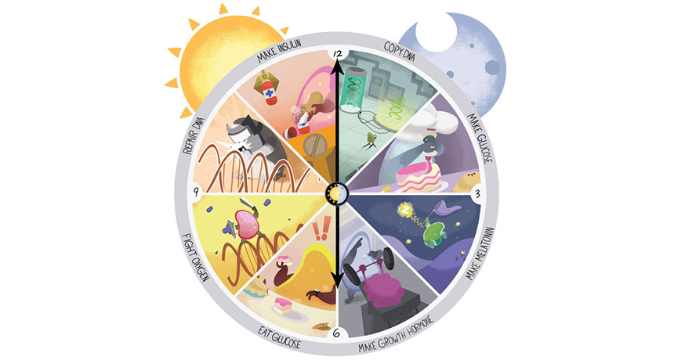
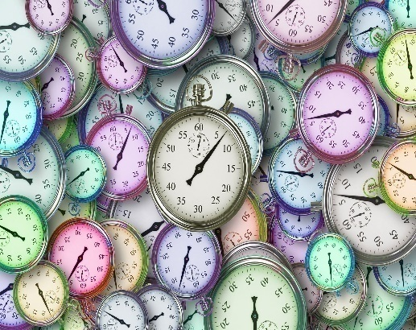
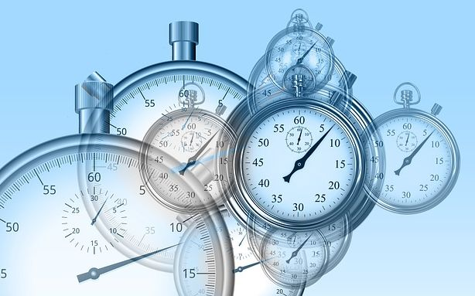
Одеський національний медичний університет
Кафедра фізичної реабілітації, спортивної медицини та фізичного виховання
Семінарське заняття 4-5
Тема 2. Біологічні ритми. Визначення поняття про біологічні ритми. Види біоритмів. Біологічний годинник у людини. Типи біологічних порушень ритму. Причини розладів та ризики порушень біологічного ритму. Добові біоритми. Циркадні ритми. Особливості роботи залежно від віку. Фактори які можуть змінити циркадні ритми. Основні механізми формування біоритмів людини.
Presentation was prepared by Hanna Korostylova

Slide 2
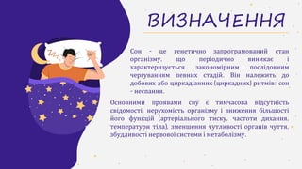

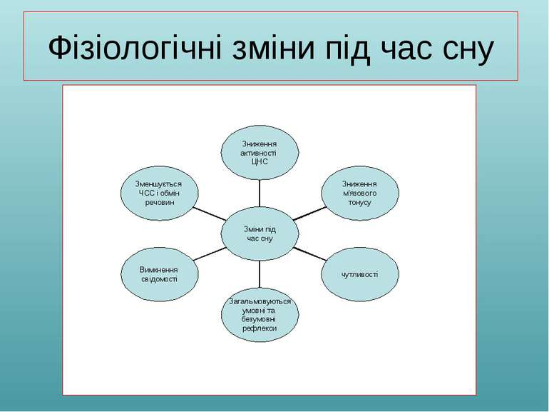

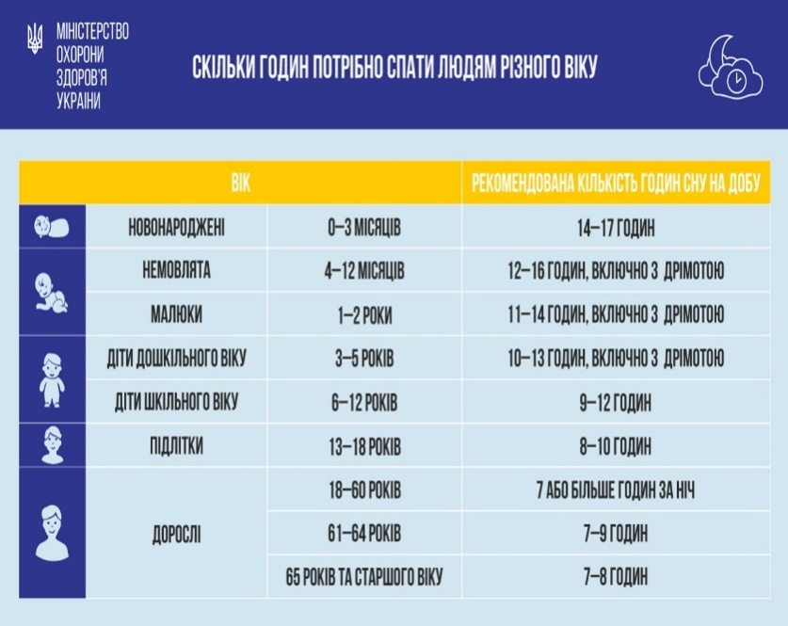
БІОЛОГІЧНІ РИТМИ
Presentation was prepared by Hanna Korostylova

Slide 3
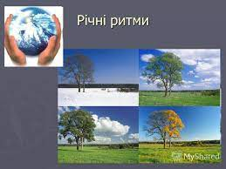

БІОЛОГІЧНІ РИТМИ
це природні циклічні чергування різних функціональних станів організму, його активності, діяльності та здатності реагувати на зовнішні і внутрішні подразники при збереженні гомеостазу.
Біологічні ритми визначаються двома ключовими факторами:
Внутрішній годинник організму, відомий як ендогенні датчики - внутрішній ритм, безпосередньо залежить від внутрішніх фізіологічних чинників (як правило, вони визначаються генетично).
Зовнішній годинник організму, відомий як екзогенні – зовнішній ритм датчики, схильний до впливу змін навколишнього середовища.
Presentation was prepared by Hanna Korostylova

Slide 4
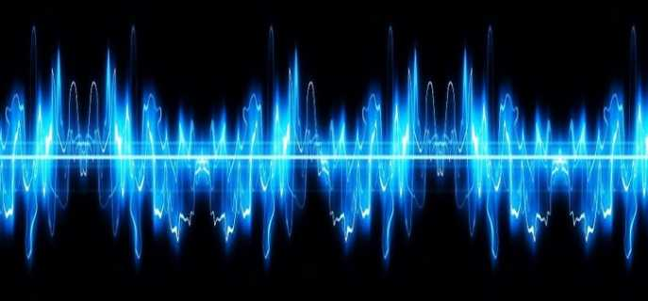
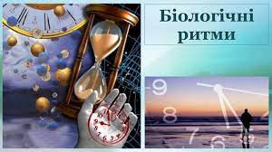

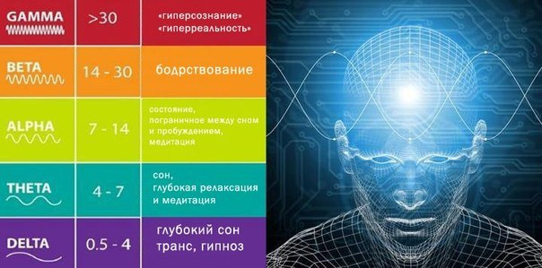
ПЕРІОД БІОРИТМІВ
ЧАСТОТОЮ БІОРИТМІВ
кількість таких циклів за одиницю часу
Час, протягом якого ритмічний процес робить повний цикл і повертається у вихідне положення
ФУНКЦІЇ БІОЛОГІЧНИХ РИТМІВ В ЛЮДСЬКОМУ ТІЛІ
1. Відображають фактор часу
2. Виконують регуляторну функцію.
3. Виконують інтеграційну (об’єднує) функцію
4. Оптимізують життєдіяльність організму.
ВИДИ БІОЛОГІЧНИХ РИТМІВ
Циркадні ритми
Добові ритми
Ультрадіанні ритми
Інфрадіанні ритми
гіперсвідомість
НЕСПАННЯ
стан прикордонний між сном і неспанням
сон глибока релаксація та медитація
Presentation was prepared by Hanna Korostylova
глибокий сон транс гіпноз

Slide 5

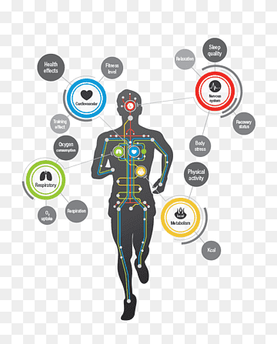
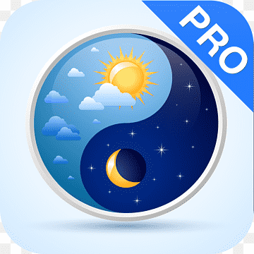
Циркадні ритми:
Циркадний ритм (від лат. circa — близько, кругом і лат. dies — день)
це 24-годинний цикл, що є частиною внутрішнього годинника організму. Він працює для здійснення наших основних функцій і процесів організму. Одним із відомих циркадних ритмів є цикл сон - неспання. Різні системи організму слідують за головним годинником мозку, який синхронізується з циркадними ритмами. Циркадний годинник відіграє важливу роль у фізичному, розумовому та поведінковому розвитку, який залежить від світла і темряви.
Presentation was prepared by Hanna Korostylova

Slide 6

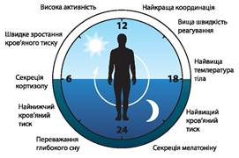

Добові ритми: Добові ритми також відомі як ендогенні ритми. Вони синхронізують день і ніч з циркадними ритмами. На них в основному впливають екологічні чинники, такі як зміни клімату.
Ультрадіанні ритми (навкологодинні): Ультрадобові ритми відбуваються більше одного разу на день. Вони тривають протягом короткого періоду на високій частоті. Наприклад, тривалість глибокого сон - протягом дев'яноста хвилин. Бадьорість і рівень гормонів слідують за ультрадіанними ритмами.
Інфрадіанні ритми (тижневі, місячні): Біологічний ритм, який триває більше 24 годин, пов'язаний з інфрачервоними ритмами. Наприклад, менструальний цикл у жінок відбувається кожні 28 днів.
Presentation was prepared by Hanna Korostylova

Slide 7
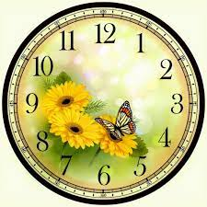
Активний Печінка
1.00-3.00
ПасивнийЖовчний міхур
11.00-13.00
Активний Жовчний міхур
23.00-1.00
Активний Сердце 11.00-13.00
ПасивнийСердце 23.00-1.00
Пасивний
Печінка
13.00-15.00
Органи теплоутворення
21.00-23.00
Пасивний
Селезінка і підшлункова железа
21.00-23.00
Активний Селезінка і підшлункова железа
9.00-11.00
Активний Тонкий кишківник
13.00-15.00
Пасивний
Тонкий кишківник
1.00-3.00
Активний легені
3.00-5.00
Пасивний
Легені
15.00-17.00
Пасивний
Шлунок
19.00-21.00
Активний
Сечовий міхур 15.00-17.00
Пасивний
Сечовий міхур 3.00-5.00
Активний Шлунок
7.00-9.00
Активний
Органи кровообігу
19.00-21.00
Пасивний
Товстий кішківник
17.00-19.00
Активний Товстий кішківник
5.00-7.00
Пасивний
Нирки
5.00-7.00
Активний Нирки
17.00-19.00
Presentation was prepared by Hanna Korostylova
ФІЗІОЛОГІЧНІ ЗМІНИ ПІД ЧАС СНУ

Slide 8
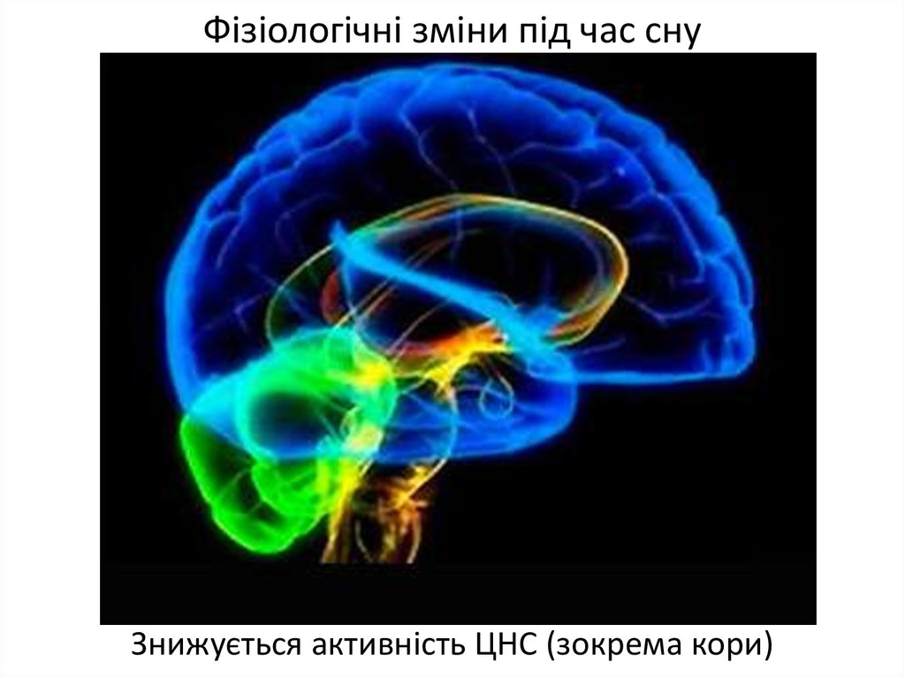
ФІЗІОЛОГІЧНІ ЗМІНИ ПІД ЧАС СНУ
зниження активності ЦНС зокрема кори великих півкуль головного мозку
вимкнення свідомості
зниження м’язового тонусу й усіх видів чутливості.
умовні та безумовні рефлекси загальмовуються.
зменшується частота серцевих скорочень
надходження крові до тканин та органів
зниженням інтенсивності обміну речовин на 8-10 %
зниженням температури тіла на 0,5-1 ° С.
відновлюються та синтезуються: білки, жири, нейромедіатори тощо
«Хімічна лабораторія» мозку напружено працює саме вночі. Згідно із сучасними уявленнями, сон для організму людини — не тільки відпочинок, а й праця, спрямована на переробку найрізноманітнішої інформації, накопиченої мозком протягом дня.
Уважають, що нова інформація, яка надійшла до головного мозку протягом дня, уві сні порівнюється з минулими враженнями, що зберігаються в пам’яті, аналізується, а іноді й докорінно переробляється. У сні новоутворені протягом дня нервові зв’язки поєднуються зі зв’язками, уже сформованими раніше. Інформація закріплюється й зберігається в механізмах довготривалої пам’яті. Через це, особливо за наявності домінуючого центру (наприклад, невирішеної наукової проблеми), до людини під час сну можуть «приходити» геніальні рішення. Так, Д. Менделєєву наснилася його періодична система хімічних елементів.
Presentation was prepared by Hanna Korostylova

Slide 9
АКТИВНІСТЬ ОРГАНІВ І ВНУТРІШНІЙ ГОДИННИК
5.00 – 6.00 - вважається, що це найкращий час для пробудження і пиття води - товстий кішківник - активному стані;
6.45 – різкий підйом кров'яного тиску - ЧСС і кров'яний тиск, мінімізований організмом в нічний час, починають зростати;
7.00 – 9.00 – в активному стані шлунок - ідеальний час для сніданку;
8.30 - позив на опорожнення кішківника.
9.00 – 12.00 - відмінний час для розумової і фізичної активності: добре працює пам'ять, мислення;
12.00 – 14.00 - зниження активності: спостерігається уповільнення реакції, втома, бажання перекусити; саме тому в цей проміжок часу (прослідкуйте за собою і визначте свою точку найменшої працездатності) краще поїсти, неспішно прогулятися, подрімати або розслабитися за читанням;
14.00 – 16.00 - приплив енергії, ближче до 16 години «добре йде» фізична активність, чутливість до болю знижується, психічна активність притупляється;
16.00 – 18.00 - період активності хороший період як для фізичної, так і для розумової діяльності
17.00 - максимально активізуються нирки, можна пити воду або чай це сприяє виведенню з організму токсинів;
18.00 - час максимального підвищення тиску крові і температури тіла
до 19.00 потрібно встигнути повечеряти, оскільки саме з цього часу травна система не працює активно;
20.00 – 21.00 - хороший час для прогулянок і водних процедур
23.00 – 1.00 - організм працює над оновленням клітин;
1.00 – 3.00 - печінка займається очищенням організму, інші процеси життєдіяльності уповільнені;
3.00 – 5.00 - час очищення легенів, в той же час близько 4.00 зростає ризик інфарктів та інсультів.
Presentation was prepared by Hanna Korostylova

Slide 10
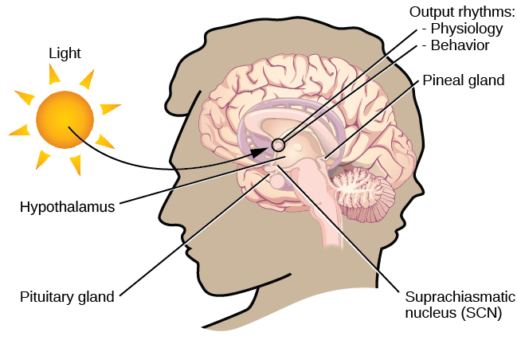
Головним біологічним годинником в організмі людини є супрахіазматичне ядро (SCN)
присутнє в головному мозку, який регулює циркадний ритм сну. Розташоване в основі переднього відділу гіпоталамуса, дорсально щодо перехрестя зорових нервів по обидва боки третього шлуночка. Це ділянка мозку, яка керує вегетативною нервовою системою та гіпофізом. Протягом дня SCN надсилає сигнали, які регулюють діяльність організму. Світло стимулює рецептори сітківки і надсилає сигнал до SCN. Потім вони посилають сигнал до шишкоподібної залози для секреції мелатоніну. Гормон мелатоніну регулює правильний цикл сну. Концентрація кортизолу в сироватці крові швидко зростає рано вранці, поступово знижується протягом дня, з невеликими підвищеннями після їжі, і залишається зниженою протягом більшої частини ночі.
Гормон мелатонін виробляється природним шляхом, синтезується і секретується переважно в епіфізі. Вироблення мелатоніну починається з триптофану, який у багатоступеневому процесі перетворюється на серотонін в інших частинах мозку. Частина виробленого серотоніну потрапляє в шишкоподібну залозу і регулярно перетворюється на мелатонін у процесі, що залежить від освітленості. Мелатонін вивільняється з шишкоподібної залози в третій шлуночок, а звідти потрапляє в кровообіг.
Presentation was prepared by Hanna Korostylova

Slide 11
Під час сну кілька ендокринних залоз виділяють і регулюють гормони, такі як:
Мелатонін – бере участь у регуляції біологічних ритмів та імунної системи - виділяється переважно епіфізом, є багатофункціональним гормоном, який регулює циркадні ритми. Досягнуто значних успіхів у дослідженні мелатоніну, зокрема його ролі в ритмах циклу сну і неспання, сповільненні процесів старіння, а також антиоксидантних і протизапальних функцій. З віком вироблення мелатоніну поступово знижується, а його втрата пов'язана з низкою вікових захворювань
Фолікулостимулюючий гормон (ФСГ) – секретується гіпофізом і є ключовим у регулюванні репродуктивної системи - гормон, що виробляється гіпофізом і впливає на роботу статевої системи. У жіночому організмі ФСГ сприяє дозріванню фолікулів яєчників і стимулює вироблення естрогену. У чоловічому організмі ФСГ сприяє зростанню рівня тестостерону, розвитку сім'яних канальців і дозріванню сперми.
Лютеїнізуючий гормон (ЛГ) – секретується гіпофізом і є ключовим у регулюванні репродуктивної системи - пептидний гормон, який у чоловіків активізує вироблення тестостерону, завдяки впливу на клітини сім'яників, а у жінок – прогестерону та естрогену, впливаючи на жовте тіло та тканини яєчників. Після формування в гіпофізі він потрапляє в кров та спрямовується в статеві залози, в котрих бере участь у регуляції статевих гормонів.
Соматотропін або гормон росту - секретується гіпофізом і відіграє важливу роль у фізичному зростанні та дозріванні - це пептидний гормон, що продукується в передній частині гіпофіза, впливає на синтез білка, регулює вуглеводний обмін, бере участь у регенерації тканин після травм і бере участь у роботі багатьох систем та органів. Іноді його називають гормоном омолодження та краси.
Presentation was prepared by Hanna Korostylova

Slide 12
Які існують типи біологічних порушень ритму?
Кожен біологічний розлад впливає на циркадний ритм. Біологічні ритми порушуються під впливом різних факторів:
Порушення фаз сну: Здоров'я організму пов'язане з циклом сну. Тривалий розподіл регулярного циклу сну впливає на біологічні ритми. Це спричиняє розлади сну, такі як безсоння.
Затримка фаз сну (ЗФС). Цей тип розладу зазвичай є проблемою для «сов». Люди, які страждають на ЗФС, втомлюються набагато пізніше, ніж середньостатистична людина, і засинають пізніше, ніж зазвичай. Здебільшого ЗФС спостерігається у підлітків та молодих людей і може ускладнювати пробудження до школи або роботи.
Jet Lag: Джетлаг (від англ. Jet – реактивний двигун, lag – переміщення, відставання) – це тимчасовий збій циркадних ритмів людини через швидку зміну часових поясів при перельоті. «Соціальний» джетлаг характерний для тих, хто змушений працювати за нестабільним графіком, коли соціальний і біологічний годинник сильно розсинхронізовані. Нічні перельоти через часові пояси порушують циркадний ритм. І викликає розлади біологічного ритму. Тривалість симптомів джетлагу залежить від кількості пережитих часових поясів. Ось деякі з них:
Безсоння
Загальна сонливість або втома
Порушення травлення
Дратівливість
Відсутність концентрації уваги
Розлади настрою: Порушення біологічного ритму також виникають, якщо люди не отримують достатньо сонячного світла. Це спричиняє депресію, сезонні афективні розлади та біполярні розлади.
Розлади при позмінній роботі: Люди, які працюють позмінно, спричиняють зміни в циркадних ритмах, що може призвести до розладів, пов'язаних з позмінною роботою.
Нерегулярний ритм сну і неспання. Це рідкісний розлад, який призводить до того, що людина не має постійного режиму сну. Він може характеризуватися постійною зміною часу відходу до сну або регулярним дріманням протягом дня. Нерегулярний ритм сну і неспання зазвичай пов'язаний із захворюваннями головного мозку, такими як деменція або черепно-мозкові травми.
Presentation was prepared by Hanna Korostylova

Slide 13
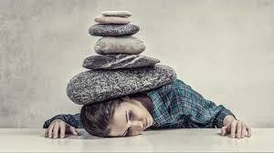

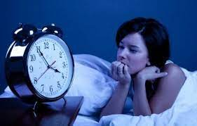
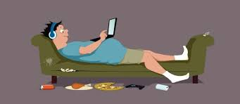
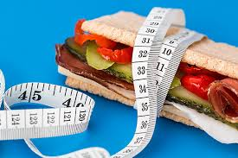
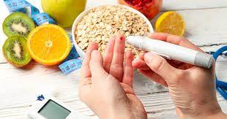

Причини розладів та ризики порушень біологічного ритму.
Порушення психології біологічних ритмів впливає на здоров'я людини та гормональні зміни.
Перелік факторів, які спричиняють порушення біологічного ритму
Тривога
Депресія
Недостатня психічна пильність
Діабет
Ожиріння
Денна сонливість
Фізична не активність
Нерегулярні звички сну
Presentation was prepared by Hanna Korostylova

Slide 14
Як налаштувати біологічний ритм?
Підтримуйте регулярний режим сну та неспання, намагайтеся лягати і вставати в один і той же час щодня, навіть у вихідні.
Уникайте яскравого світла перед сном. Поступово знижуйте освітлення у приміщенні та обмежуйте використання електронних пристроїв.
Створіть комфортні умови для сну: тиху та прохолодну спальню, зручне ліжко та подушку, відсутність шуму та джерел занепокоєння.
Встановіть регулярну фізичну активність протягом дня, але уникайте інтенсивних тренувань перед сном.
Обмежте споживання кофеїну та нікотину, особливо ближче до вечора, оскільки ці речовини можуть ускладнити засипання.
Presentation was prepared by Hanna Korostylova

Slide 15
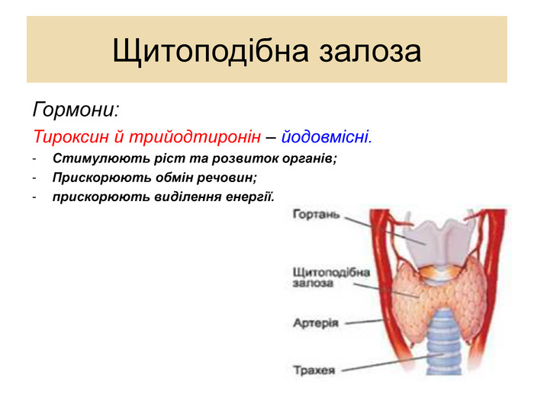
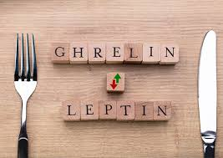
Біологічний годинник організму та циркадні ритми
Процеси обміну речовин регулюються через внутрішній біологічний годинник, який являє собою певні групи молекул у клітинах, розподілених по всьому організму. Центр, який координує його роботу, розташований у супрахіазмальних ядрах гіпоталамуса.
Біологічний годинник керує циркадними (добовими) ритмами, які являють собою фізичні, психічні та поведінкові зміни організму, підпорядковані 24-годинному циклу і регулюються інтенсивністю освітлення. Вони трапляються у більшості живих істот, у т. ч. у тварин, рослин і багатьох мікроорганізмів. Добові ритми можуть впливати на цикли сну і неспання, вивільнення гормонів, температуру тіла та інші важливі функції організму. Доведено, що багато гормонів, які беруть участь у метаболізмі, такі як інсулін, глюкагон, адипонектин, кортикостерон, лептин і грелін, схильні до циркадних коливань.
РІВЕНЬ КОРТИЗОЛУ знижується до мінімуму в першій половині нічного сну і починає повільно зростати в другій, досягаючи максимуму перед пробудженням.
Гормон росту СОМАТОТРОПІН досягає піку в першій половині сну.
СЕКРЕЦІЯ ТИРЕОТРОПНОГО ГОРМОНУ збільшується під час нічного сну (2.00-6.00) , тоді як секреція трийодтироніну Т3 і тироксину Т4 знижується.
Presentation was prepared by Hanna Korostylova

Slide 16
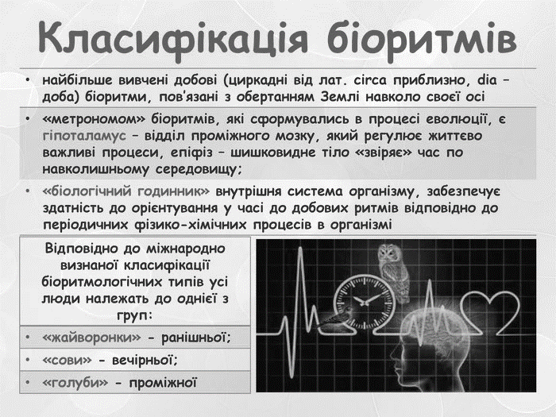
ДЛЯ ТОГО ЩОБ ВИЖИТИ, ЛЮДИ, КРІМ ЇЖІ, ВОДИ І КИСНЮ,
ПОТРЕБУЮТЬ РЕГУЛЯРНОГО СНУ
МИ ВИТРАЧАЄМО БЛИЗЬКО 1\3 ОДНІЄЇ ТРЕТИНИ НАШОГО ЖИТТЯ НА СОН,
КІЛЬКІСТЬ І ЯКІСТЬ СНУ ВИЗНАЧАЮТЬ СТАН НАШОГО ЗДОРОВ'Я.
Сон - це стан, що періодично виникає, схильний до циркадної ритмічної активності, що виявляється зміною активності головного мозку та реакції на подразники. Порівняно зі станом неспання сон характеризується меншою сприйнятливістю до зовнішніх стимулів. Він легко оборотний, тобто повернення до бадьорості відбувається швидко на відміну від стану втрати свідомості або коми.
Сон нерозривно пов'язаний із різноманітними гормональними та метаболічними процесами в організмі і має велике значення для підтримання метаболічного гомеостазу.
Поряд із харчуванням і фізичною активністю сон є одним із 3-х основоположних чинників, що визначають СПОСІБ ЖИТТЯ ЛЮДИНИ. Багато показників метаболізму істотно змінюються після засинання порівняно з періодом неспання.
Presentation was prepared by Hanna Korostylova

Slide 17

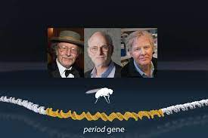
Нобелівської премії 2017 року в галузі фізіології та медицини удостоєно американських генетиків Джефрі Холла, Майкла Росбаша і Майкла Янга за відкриття так званого клітинного годинника - молекулярних механізмів, що регулюють циркадні ритми організму.
Використовуючи як модельний організм плодових мушок дрозофіл (Drosophila melanogaster), вчені визначили ген, який контролює нормальний щоденний біологічний ритм. Вони показали, що цей ген кодує білок, який накопичується в клітині протягом ночі, а потім деградує протягом дня. Згодом вони ідентифікували додаткові білкові компоненти, які беруть участь у цьому процесі, і показали, що принципи функціонування біологічного годинника однакові в клітинах усіх багатоклітинних організмів, зокрема й людей.
Ці механізми відповідають за адаптацію фізіологічних процесів до різних фаз дня, регулюють такі важливі функції, як поведінка, рівні гормонів, сон, температуру тіла і обмін речовин. Відкриття нобелівських лауреатів 2017 р. дали змогу встановити ключові механізми біологічного годинника. Пізніше було виявлено й інші молекулярні компоненти, що пояснюють його стабільність і функціонування. Зокрема, вчені виявили додаткові білки, необхідні для активації гена period, а також механізм, за допомогою якого світло може синхронізувати циркадні ритми. Біологічний годинник задіяний у багатьох аспектах фізіології людини. Усі багатоклітинні організми, включно з людьми, мають аналогічний механізм контролю циркадних ритмів. Велика частина наших генів регулюється біологічним годинником - і, отже, ретельно відкалібрований циркадний ритм адаптує всі фізіологічні процеси до різних фаз добового циклу.
Presentation was prepared by Hanna Korostylova

Slide 18
БІОРИТМИ МОЗКУ
мозок людини використовує електричні сигнали. У ньому здійснюється нескінченний процес генерування електричних імпульсів (тобто мозкових хвиль або ритмів мозку). Частоту даних імпульсів фіксують в герцах (скорочено Гц) або циклах за секунду. А по домінуючою частоті ритмів мозку можна судити про його стан в цілому.
гіперсвідомість
неспання
стан прикордонний між сном і неспанням
сон глибока релаксація та медитація
глибокий сон транс гіпноз
Presentation was prepared by Hanna Korostylova

Slide 19
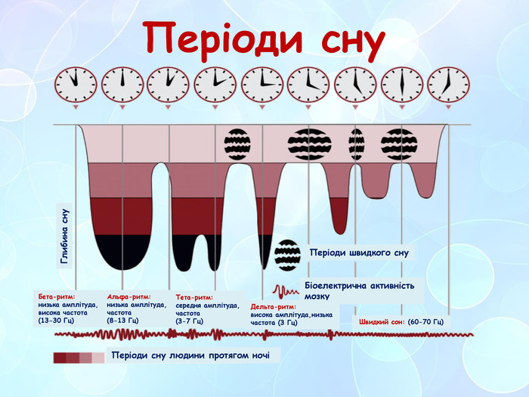
За статистикою людині для відновлення здоров’я обов’язково потрібен 8 восьмигодинний цикл сну, що складається з 5 фаз по 90-100 хвилин (люди, їх приблизно 5%, яким потрібно спати 6 ч, та люди (6-10%) - более 9 ч.) У кожному циклі є фази сну повільні і швидкі: сон складається з декількох фаз: повільного сну (поверхневого і глибокого) і швидкого сну - фази швидкого руху очних яблук (rapid eye movement - REM-сон). Фази складають цикл сну, який повторюється 4-5 разів за ніч. Активність головного мозку відрізняється в різні фази, можна визначити фазу сну за даними електроенцефалограми.
Presentation was prepared by Hanna Korostylova

Slide 20
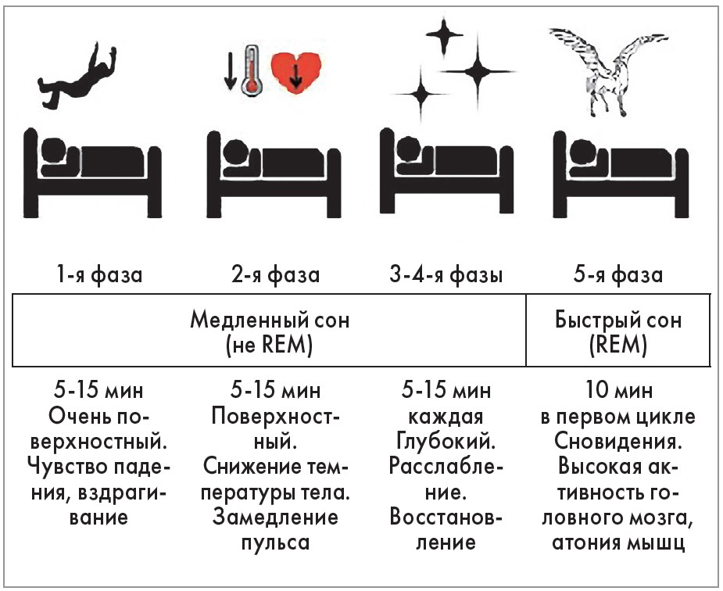
Поверхневий сон складається з 2 фаз.
1 фаза відбувається перехід від неспання до сну. У цей час людину легко розбудити. Рух очей сповільнюється і м'язова активність знижується. Люди, які прокинулися від цієї фази сну, часто пам'ятають фрагментарні візуальні образи. Іноді під час засинання виникають міоклонії (мимовільні короткочасні (до 0,1 с.) скорочення певних м'язів або цілих груп м'язів, що виникають як під час рухів, так і в стані спокою), яким часто передує відчуття падіння.
2 фаза - поверхневого сну - рухи очей зупиняються, а мозкові хвилі стають повільнішими, з випадковими спалахами швидких хвиль, званих веретенами сну. Реєструються альфа-хвилі
3 фаза - глибокого сну. З'являються повільні мозкові хвилі, звані дельта-хвилями, які перемежовуються з більш швидкими хвилями.
4 фаза - майже виключно реєструються дельта-хвилі. Під час глибокого сну людину дуже важко розбудити.
1- фаза
5 -10 хвилин
Сон дуже поверхневий Відчуття падіння здригання
2 – фаза
5 -15 хвилин
Повільний сон
(не REM)
Поверхневий сон
Зниження температури Уповільнення пульсу температури
3-4 – фаза
5 -15 хвилин
Кожна фаза
Глибокий сон
Розслаблення
Відновлення
температури
Парадоксальний сон
5 – фаза
10 хвилин
Швидкий сон
(REM) у І ціклі
Сноведіння
Висока активність
головного мозоку
Атонія м'язів
Presentation was prepared by Hanna Korostylova

Slide 21
Люди, прокинувшись у 4 фазу, почуваються дезорієнтованими протягом кількох хвилин і часто не розуміють, де перебувають.
Знижуються артеріальний тиск і частота серцевих скорочень (ЧСС), сповільнюється частота дихання.
Секреція гормону росту в період сну приблизно в 3 рази перевищує таку під час неспання й особливо виражена в 4 фазу глибокого сну. При зменшенні тривалості повільнохвильового сну підвищується ризик ожиріння. Перехресне дослідження за участю 2745 чоловіків віком від 65 років, яким було проведено полісомнографію, показало, що незалежно від загальної тривалості сну саме тривалість повільнохвильового сну обернено пропорційна до індексу маси (ІМТ) – індекс маси тіла (ІМТ = маса тіла (кг)/ріст (м)²) и окружности талии.
1- фаза
5 -10 хвилин
Сон дуже поверхневий Відчуття падіння здригання
2 – фаза
5 -15 хвилин
Повільний сон
(не REM)
Поверхневий сон
Зниження температури Уповільнення пульсу температури
3-4 – фаза
5 -15 хвилин
Кожна фаза
Глибокий сон
Розслаблення
Відновлення
температури
Парадоксальний сон
5 – фаза
10 хвилин
Швидкий сон
(REM) у І ціклі
Сноведіння Висока активність головного мозоку Атонія м'язів
Presentation was prepared by Hanna Korostylova

Slide 22
5 фаза сну (rapid eye movement - REM-сон) парадоксального сну.
Дихання стає швидшим і нерегулярнішим під час REM-сну порівняно з періодом повільного сну, а Частота серцевих скорочень і артеріальний тиск збільшуються до рівня, характерного для стану неспання. Тонус м'язів знижується вже під час повільного сну, під час REM-сну виникає атонія - практично повна відсутність м'язового тонусу. Вона виникає через те, що імпульси мозку, які контролюють рух м'язів, повністю пригнічені. Залишаються тільки імпульси, які контролюють рухи очей та інші важливі функції, що відповідають за роботу серця і легенів, які дають змогу дихати і підтримують життя. Під час REM - сну хвильова активність мозку так само висока, як і під час неспання.
Температура дещо знижується. Крім того, у другій половині сну, переважно у фазу REM-сну, значно збільшується рівень кортизолу
1- фаза
5 -10 хвилин
Сон дуже поверхневий Відчуття падіння здригання
2 – фаза
5 -15 хвилин
Повільний сон
(не REM)
Поверхневий сон Зниження температури Уповільнення пульсу температури
3-4 – фаза
5 -15 хвилин
Кожна фаза
Глибокий сон Розслаблення
Відновлення
температури
Парадоксальний сон
5 – фаза
10 хвилин
Швидкий сон
(REM) у І ціклі
Сноведіння Висока активність головного мозоку Атонія м'язів

Slide 23
Порушення циркадних ритмів можуть бути пов'язані з різними розладами сну, такими як безсоння, депресія, деякі психічні захворювання. Зміщення циркадних ритмів змінює нейроендокринну фізіологію з потенційними негативними наслідками для здоров'я, такими як ожиріння, порушення толерантності до глюкози, зниження чутливості до інсуліну і ЦД 2 типу. Надлишок світла у вечірні та нічні години веде до десинхронозу - порушення добового біоритму, що характеризується розладом сну, зниженням працездатності та цілим комплексом інших патологічних змін.
У дослідженні за участю 100 тис. жінок, проведеному у Великій Британії, було виявлено, що вага і окружність талії були більшими у тих, хто спав у більш освітленій кімнаті. У групі ризику розвитку метаболічних порушень і серцево-судинних захворювань перебувають особи, які працюють у нічні зміни. Слід рекомендувати виключити пізню вечерю, оскільки вживання їжі пізно ввечері і в нічні години призводить до порушення циклу сну/неспання і веде до ожиріння.
Одним із порушень сну, що характеризуються розладом ритму сну і вживання їжі, є синдром нічного харчування належить доктору Альберту Станкарду в 1995 р. . Такі хворі вживають щонайменше 25% добової калорійності раціону після вечірнього прийому їжі та/або нічного пробудження. Ці епізоди виникають 2 і більше разів на тиждень протягом щонайменше 3 міс. При цьому відзначається зниження споживання калорій у ранковий час. Вживання їжі в денний час супроводжується великою витратою калорій, тоді як у нічний період усі механізми налаштовані на збереження енергії. Механізми, за допомогою яких порушується обмін речовин, можуть бути пов'язані з гормональними змінами, підвищенням симпатичної активності, що призводять до підвищення інсулінорезистентності та погіршення функції β-клітин, а також, можливо, зі зміною профілю мелатоніну, який може інгібувати опосередковану глюкозою секрецію інсуліну.
Presentation was prepared by Hanna Korostylova

Slide 24
У світі спостерігається епідемія депривації сну (зниження його тривалості). Зменшення тривалості сну асоційоване з набором ваги та розвитком ожиріння, що пов'язують зі збільшенням споживання калорій, яке виникає на тлі обмеження сну.
Депривація сну, його розлади, зміщення циркадних ритмів можуть мати глибокі метаболічні та серцево-судинні наслідки через надмірну симпатичну стимуляцію, гормональний дисбаланс і субклінічне запалення. Отже, лікарям необхідно уважно ставитися до якості та кількості сну пацієнтів, оскільки своєчасна корекція може значно знизити ризики метаболічних розладів та їх ускладнень.
У дослідженні за участю понад 3 тис. пацієнтів було виявлено, що зменшення кількості сну (менше ніж 5 год за ніч) у літніх чоловіків і жінок асоціювалося з підвищеним ІМТ. Тривалість сну 5 год і менше на добу порівняно з тривалістю сну 7-8 год була пов'язана з 3,7-кратним збільшенням ймовірності ожиріння серед чоловіків і з 2,3-кратним збільшенням серед жінок. Механізми, що пояснюють вплив зменшення тривалості сну на метаболічну дисрегуляцію та спричиняють порушення обміну речовин, можуть бути багатофакторними. З одного боку, виникає низка гормональних, метаболічних і поведінкових змін, що призводять до збільшення споживання їжі.
Порушується секреція таких гормонів, як лептин і грелін, які регулюють апетит і відчуття голоду. В одному з досліджень, до якого були включені пацієнти з надлишковою масою тіла (ІМТ - 27,4±2,0 кг/м2, середній вік - 41±5 років), їм упродовж 14 днів призначили однакову дієту з помірним обмеженням калорій, але водночас одна підгрупа мала можливість нічного сну впродовж 8,5 год, а інша - лише 5,5 год. У результаті на тлі гіпокалорійної дієти і скорочення сну до 5,5 год порівняно з гіпокалорійною дієтою і 8-годинним сном було відзначено зменшення жиру на 55% у загальному об'ємі втраченої ваги (1,4 кг за умови 8,5 год сну та 0,6 кг за умови 5,5 год сну; p = 0,043) і збільшення втрати худорлявої маси тіла на 60% (1,5 кг і 2,4 кг відповідно; p = 0,002).
Presentation was prepared by Hanna Korostylova

Slide 25
Таким чином, достатня тривалість сну сприяє підтримці безжирової маси тіла в періоди зниження споживання енергії, а недостатній сон може знизити ефективність типових дієтичних рекомендацій щодо зниження ваги та метаболічного ризику.
Скорочення часу сну:
підвищує апетит;
збільшує добову калорійність харчування на 300-500 калорій;
збільшує потребу в жирній, солодкій, солоній їжі та їжі з високим вмістом крохмалю;
призводить до нерегулярного прийому їжі та частих перекусів;
асоційоване зі скороченням споживання овочів.
Ризик розвитку метаболічного синдрому підвищений на 41% в осіб, які сплять менше ніж 6 год за ніч , і на 50% у тих, хто спить менше ніж 5 год. Крім того, якщо внаслідок порушення сну виникають і зберігаються метаболічні зміни, то це може сприяти виникненню або погіршенню перебігу цукрового діабету (ЦД) 2 типу. Сон менше 5 год у 2 рази підвищує ризик захворіти на ожиріння та ЦД 2 типу. Так, в одному з досліджень було показано, що недостатній сон (4 год за ніч) протягом 4 ночей зменшує чутливість жирової тканини до інсуліну на 30%, а загальну чутливість до інсуліну - на 16%
Проблеми із засинанням і підтриманням сну, а також потреба в денному сні асоційовані зі зменшенням споживання білка та клітковини в раціоні. Якість сну також впливає на ризик виникнення ЦД 2 типу. Доведено, що безсоння асоційоване з підвищеним ризиком розвитку ЦД 2 типу. У систематичному огляді показано, що за труднощів із засинанням ризик ЦД 2 типу зростає на 57% , а за ускладнень у підтримці сну - на 84%.
Presentation was prepared by Hanna Korostylova

Slide 26
ХРОНОФАРМАКОЛОГІЯ
напрям фармакології, що зв'язує залежність рівня фізіологічних функцій від часу доби або інших періодичних коливань стану організму з ефективністю дії лікарських засобів.
Хронотерапія – це лікування, спрямоване на відновлення здоров’я організму з урахуванням хронофармакологїї.
Залежно від часу доби може змінюватися і дія лікарських засобів, причому не лише кількісно, але іноді і якісно. У більшості випадків найбільш виражений ефект ліків відзначається в період максимальної активності. Протягом доби істотно змінюється чутливість організму до негативної дії препарату, а отже і токсичність речовин.
Прийом ліків повинен відбуватися не за примітивною схемою "по 1 таблетці 3 рази на добу", а в ті моменти, коли організм найбільш чутливий до дії препарату. При цьому дози ліків можна зменшити у декілька разів, різко зменшуючи ризик побічних дій при більш вираженій ефективності дії.
Загальновідома антиагрегантна дія аспірину, але відомо і те, що він здатний викликати внутрішні шлункові кровотечі. Цей ризик зменшується на 40%, якщо приймати аспірин в другій, а не в першій половині доби. При стенокардії нітрогліцерин ефективніший вранці, ніж в другій половині дня. Найбільш виражений сечогінний ефект фуросеміду спостерігається при прийомі його о 10 годині. Гіпоглікемічний ефект від введення інсуліну найбільше виражений о 8-13 год. Аналіз добового ритму вмісту в організмі гістаміну - найважливішого медіатора алергічних реакцій показав, що найбільша його концентрація відмічається о 21-24 годині. Цим пояснюється підвищена частота алергічних проявів саме вечірньою порою. З цієї ж причини антигістамінні препарати рекомендується приймати у вечірні години. Розробка схем хронотерапії є новим напрямом в сучасній фармакології. В основі схем лежить ідея максимальної ефективності лікарських засобів і мінімальний їх негативний вплив на організм.

Slide 27
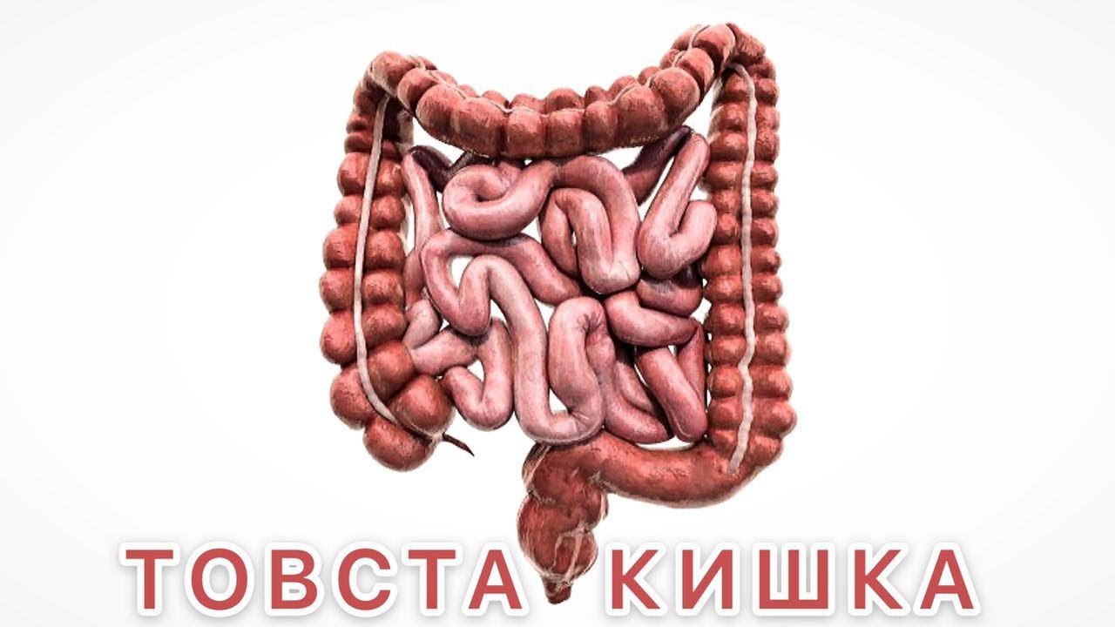
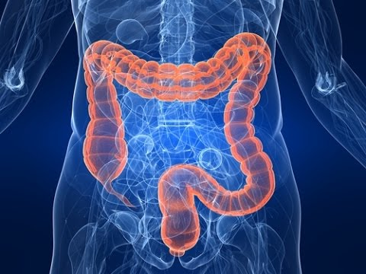
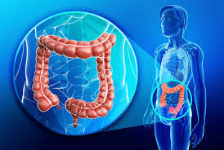
ВПЛИВ БІОРИТМІВ НА СТАН ЗДОРОВ’Я
5:00 - 7:00 ТОВСТА КИШКА
6.00 - кортизол діє на внутрішній будильник. Підвищується рівень цукру і амінокислот у крові. Готується енергія для робочого дня. Ті, хто встають у цей час, зазвичай швидше приходять у нормальний активний ритм. Вранці вам має бути комфортно і спокійно, намагайтеся уникати стресів та суєти. Пульс починає прискорюватися і збільшується секреція гормонів, у тому числі тестостерону. Люди з серцевими захворюваннями повинні починати день поступово, тому що вони більш схильні до серцевих нападів вранці. Обов'язково випийте велику кількість рідини, в ідеалі чаю, але уникайте холодних напоїв. У цей час рекомендується випорожнення кишечника.
7.00 - пробудження, фізичні вправи, сніданок (він повинен бути ситним). До обіду вуглеводи перетворюються в енергію, а увечері - в жир.
Активний час
5.00-7.00
Пасивний час
17.00-19.00
Presentation was prepared by Hanna Korostylova

Slide 28
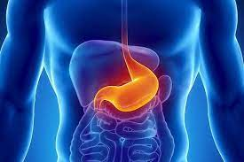
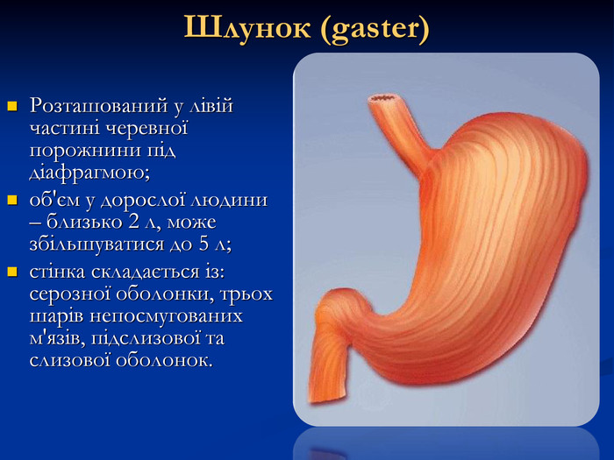
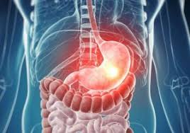
7:00 - 9:00 ШЛУНОК
Вранці тіло має бути в теплі, тому уникайте холодного душу. Ці дві години – найкращий час для сніданку, і органи травлення працюють на повній швидкості. Корисно приймати вітаміни, мінерали та поживні речовини, у цей час можна їх використовувати по максимуму.
Організм переробляє цукор найбільш ефективно.
8.00 - залози виробляють багато гормонів. Ті, що страждають ревматизмом, особливо відчувають біль у кістках. У тих, хто курить, вранці сигарета сильно звужує кровоносні судини.
Активний Шлунок
7.00-9.00
Пасивний
час
19.00-21.00
Presentation was prepared by Hanna Korostylova

Slide 29
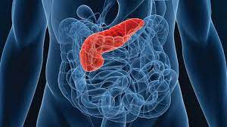
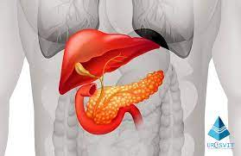
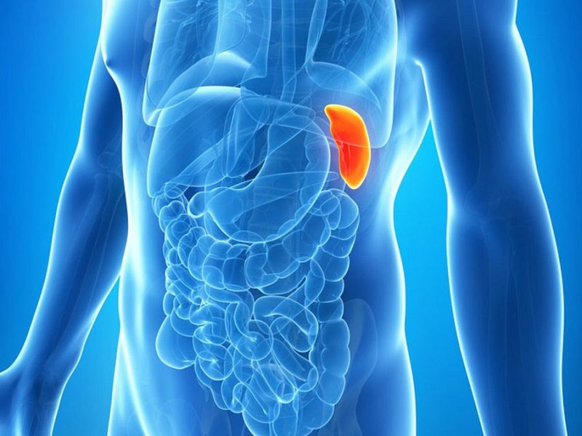
9:00 - 11:00 ПІДШЛУНКОВА ЗАЛОЗА ТА СЕЛЕЗІНКА
Активність збільшена, підвищуються властивості функціональних систем, які реалізують пізнавальні і психомоторні процеси, психіка працює по-максимуму. Тим не менш, уникайте фізичних навантажень, якщо це можливо. Найкращий час для навчання, пік душевної активності настає близько 11.00. Тіло і розум у найкращій формі. Час приймати важливі рішення.
Артеріальний тиск підвищується вранці, вдень знижується, а ввечері збільшується знову.
9.00 - найкраще робити уколи, а організм стійкий до рентгенівського опромінення.
10.00 - посилюється дієздатність і добра короткочасна пам’ять. Гірше запам’ятовується після 15 години.
11.00 - для школярів математика здається легкою з 9 до 12 і між 16 і 18 годинами. Серце знаходиться у відмінній формі.
Пасивний час
21.00-23.00
Активний час
9.00-11.00
Presentation was prepared by Hanna Korostylova

Slide 30
Активний Печінка
1.00-3.00
ПасивнийЖовчний міхур
11.00-13.00
Активний Жовчний міхур
23.00-1.00
Активний Сердце 11.00-13.00
ПасивнийСердце 23.00-1.00
Пасивний
Печінка
13.00-15.00
Органи теплоутворення
21.00-23.00
Пасивний
Селезінка і підшлункова железа
21.00-23.00
Активний Селезінка і підшлункова железа
9.00-11.00
Активний Тонкий кишківник
13.00-15.00
Пасивний
Тонкий кишківник
1.00-3.00
Активний легені
3.00-5.00
Пасивний
Легені
15.00-17.00
Пасивний
Шлунок
19.00-21.00
Активний
Сечовий міхур 15.00-17.00
Пасивний
Сечовий міхур 3.00-5.00
Активний Шлунок
7.00-9.00
Активний
Органи кровообігу
19.00-21.00
Пасивний
Товстий кішківник
17.00-19.00
Активний Товстий кішківник
5.00-7.00
Пасивний
Нирки
5.00-7.00
Активний Нирки
17.00-19.00
Presentation was prepared by Hanna Korostylova
ФІЗІОЛОГІЧНІ ЗМІНИ ПІД ЧАС СНУ

Slide 31

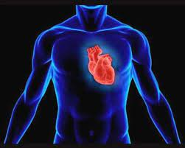
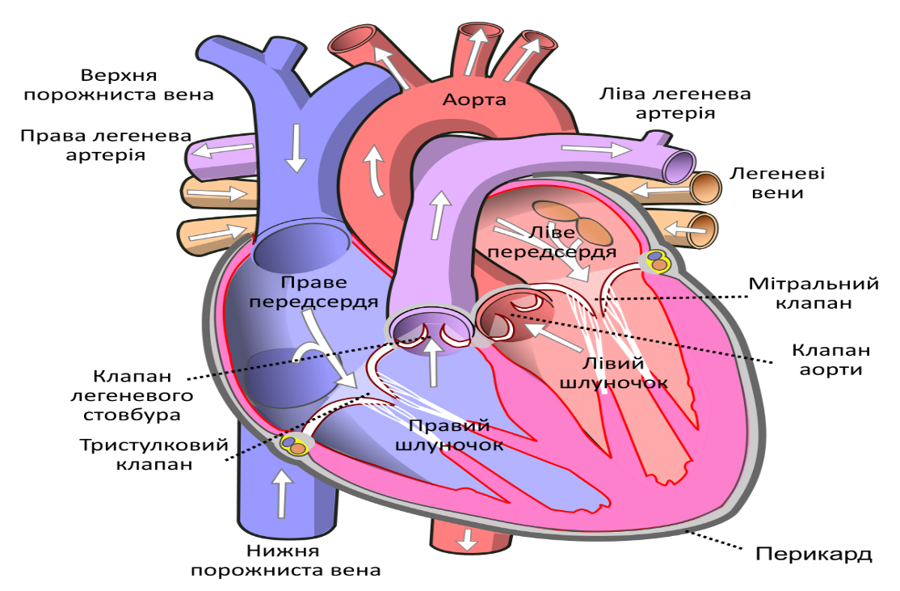
11:00 - 13:00 Серце
Під час найактивнішої діяльності серця ми не повинні обтяжувати організм великою кількістю їжі. Є невелике згасання активності, остерігайтеся травм. Прогулянка або короткий сон у цей період покращить ваше самопочуття. У спекотні дні в цей час люди із захворюваннями серця почуваються значно гірше. Тому дайте організму хоча б невеликий відпочинок.
11.00 - для школярів математика здається легкою з 9 до 12 і між 16 і 18 годинами. Серце знаходиться у відмінній формі.
12.00 - з’являється потреба у відпочинку. Ті, хто відпочиває після обіду, рідше хворіють на інфаркт. Необхідність у сні викликана ослабленням кровопостачання мозку.
13.00– дієздатність знижена на 20%. Печінка виробляє багато жовчі.
Активний час
11.00-13.00
Пасивний
Час
23.00-1.00
Presentation was prepared by Hanna Korostylova

Slide 32
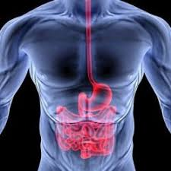
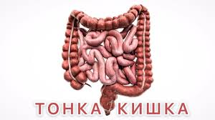
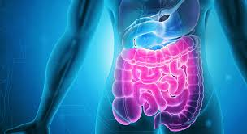
13:00 - 15:00 ТОНКА КИШКА
Наше тіло перетравлює спожиту їжу і ми відчуваємо пригніченість, стаємо лінивими. Ми робимо помилки, ми не можемо зосередитись. Знижується не тільки наша активність, а й чутливість до болю, тому саме час, наприклад, відвідати стоматолога.
13.00– дієздатність знижена на 20%. Печінка виробляє багато жовчі.
14.00 - тиск крові і гормональний рівень знижуються. 10 хвилин відпочинку переборюють втому. О 14 годині наші зуби нечутливі.
Активний Тонкий кишківник
13.00-15.00
Пасивний
час
1.00-3.00
Presentation was prepared by Hanna Korostylova

Slide 33
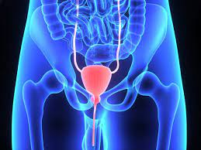
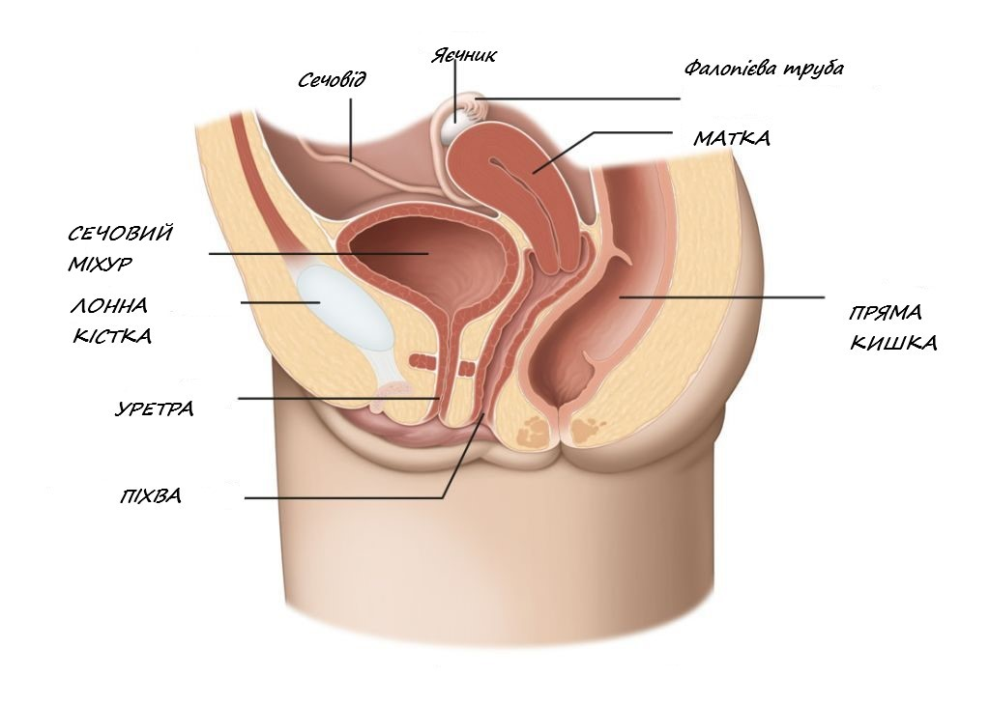
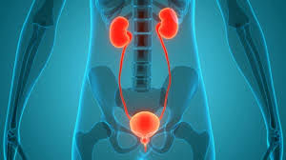
15.00 - 17:00 СІЧОВИЙ МІХУР
Пийте багато рідини, придатними є трав'яні чаї. Цей час підходить для зайняти спортом. Наша продуктивність зростає, ми можемо знову вирішувати складні завдання чи складати плани. Травна система готова приймати ситну їжу. Приблизно о 16.00 годині настає відповідна година для прийому вітамінів і мінералів, наша імунна система прокидається.
15.00- виникає нове бажання працювати.
16.00 - Тиск крові і кровообіг підвищуються. Медикаменти, що підвищують кислотність, впливають ефективно.
17.00 - відчувається підвищення життєвих сил. Добре працюють нирки і сечовий міхур між 16 і 18 годинами; швидше ростуть нігті та волосся
Активний час
15.00-17.00
Пасивний
Час
3.00-5.00
Presentation was prepared by Hanna Korostylova

Slide 34
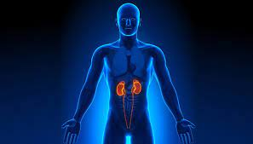
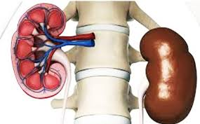
17:00 – 19:00 НИРКИ
17.00 – найкраща година для тренувань або інших фізичних вправ. Нирки працюють на максимум, тому уникайте всього, що для них шкідливо – жиру, цукру, солі, алкоголю, застуді та стресу.
18.00 температура знижується, організм заспокоюється і фізична активність слабшає. У цей час можна повечеряти, це останній прийом їжі на день. Уникайте сладких страв та кофе.
19.00 - тиск крові та пульс знижуються. Препарати, що впливають на центральну нервову систему, мають підвищений ефект.
Активний час
17.00-19.00
Пасивний час
5.00-7.00
Presentation was prepared by Hanna Korostylova

Slide 35
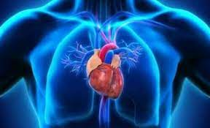
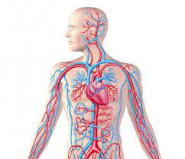

19:00 - 21:00 ПЕРІКАРД СТІНКИ СЕРЦЯ ТА КРОВООБІГ
У цей час ми дуже сприйнятливі, та організм на короткий час повертається у форму, рефлекси працюють добре. Проте ми почуваємося психічно втомленими та нервовими. Кров'яний тиск підвищується, головний біль виникає частіше. Шкіра стає найбільш прониклевою, тому використовуйте цей часовий відрізок для нанесення лікарських мазей на болючі місця. В цей час саме шлунок є пасивним.
19.00 - тиск крові та пульс знижуються. Препарати, що впливають на центральну нервову систему, мають підвищений ефект.
20.00 - вміст жиру в печінці знижується, найоптимальніший час для приймання антибіотиків - 20 год. 30 хв.
21.00 - не слід набивати їжею шлунок. Вона залишається неперетравленою до ранку.
Активний
час
19.00-21.00
Presentation was prepared by Hanna Korostylova

Slide 36




21:00 - 23:00 ПОТРІЙНИЙ ОБІГРІВАЧ
відповідає загальній відновлювальній і функціональній діяльності
всіх органів у верхній, середній і нижній порожнинах тіла.
Підготовка до сну. Дуже важливо, щоб у цей час спали діти, тому що організм виробляє найбільше гормонів росту. Відбувається оновлення клітин.
21.00 - Шлунок перестає виділяти шлункові соки. ЇЖА залишається неперетравленою до ранку.
22.00 - Дієздатність різко падає. Максимальна виробка – МЕЛАТОНІНУ який впливає на секрецію ГОРМОНУ РОСТУ – спалює жири, відновлює колаген, оновити шкіру, покращити щільність кісток, підвищити імунітет, відновити клітини крові. Підвищується кількість лейкоцитів - до 12 тис (вранці - 5 тис.). Не слід приймати ліки з побічною дією.
23.00 - обмін речовин стає мінімальним. Знижуються тиск і пульс. Вироблення кортизону припиняється.
Органи теплоутворення
21.00-23.00
Presentation was prepared by Hanna Korostylova

Slide 37



23:00-01:00 Жовчний міхур
Після години сну вам почнуть снитися перші сни. Однак, якщо у вас була щільна вечеря, жовчний міхур не дасть вам заснути, або ви відчуєте тяжкість у шлунку. Якщо ви стурбовані або роздратовані, ви почуватиметеся ще більш збудженим. Люди з хворобами жовчного міхура ночами часто відчувають погіршення або судоми.
23.00 - обмін речовин стає мінімальним. Знижуються тиск і пульс. Вироблення кортизону припиняється.
24.00 - шкіра відновлюється уночі швидше тому, що клітини діляться швидше, ніж удень.
1.00 - людина поринає в глибокий сон (ми проводимо у сні третину життя).
Пасивний час
11.00-13.00
Активний час
23.00-1.00
Presentation was prepared by Hanna Korostylova

Slide 38



1:00 - 3:00 Печінка
Печінка працює повністю - вона видаляє жири з крові та виводить токсичні речовини. Інші функції організму не такі активні. Хвороби жовчного міхура можуть загостритися, тому що печінка і жовчний міхур є парними органами. У цей час не можна навантажувати ії алкоголем, кавою, їсти жирною їжею.
1.00 - людина поринає в глибокий сон
2.00 - більшість людей починає морозити. Тіло дуже чутливе до холоду.
3.00 - душевна рівновага сягає найнижчої точки. Вона втримується гормоном мелатоніном, що робить людей сонними і млявими. Депресивні люди часто прокидаються, їх настрій різко погіршується. Сумні думки витають навколо.
Пасивний
час
13.00-15.00
Активний час
1.00-3.00
Presentation was prepared by Hanna Korostylova

Slide 39



3:00 - 5:00 Легені
При бронхіті, запаленні легень чи дихальних шляхів може виникнути утруднення дихання. У цей час ми
відчуваємо найбільший страх і занепокоєння, і тому ця частина доби небезпечна для людей, які страждають на депресію.
3.00 - душевна рівновага сягає найнижчої точки. Вона втримується гормоном мелатоніном, що робить людей сонними і млявими. Депресивні люди часто прокидаються, їх настрій різко погіршується. Сумні думки витають навколо.
4.00 - наше тіло отримує порцію стресового гормону кортизолу. Найбільша небезпека серцевого інфаркту.
5.00 - концентрація кортизолу, що виробляється корою надниркових залоз, у шість разів вища від денної. У цей час приймаються найбільші дози ліків. «Година смерті» - проміжок з 4 до 5 ранку, коли відбувається найбільша кількість раптових смертей. Імунна система в даний період найбільш уразлива. У тілі людини відбувається зміна стану глибокого сну, активізується нервова система і організм готується до пробудження
Пасивний
час
15.00-17.00
Активний час
3.00-5.00
Presentation was prepared by Hanna Korostylova

Slide 40

Presentation was prepared by Hanna Korostylova

Slide 41

Будьте здорові!
Presentation was prepared by Hanna Korostylova

